Slide 1
웹사이트(에어서울) 구축 스토리보드
프로젝트 | 웹사이트(에어서울) 리뉴얼제작 |  | 능력단위 | 프로토타입제작
주 소 | http://nayuhyeong.dothome.co.kr |  | 평가문항 | 스토리보드 제작
산출물 | 스토리보드 |  | 작성자 | 나유형
산출물관리 | 최종버전 | 2024.05.27 | 최종변경일 | 2024.05.24
 | 버전 | 변경일 | 변경내용
 |  | 2024.05.10~05.13 | 화면 설계 및 스토리보드 제작
 |  | 2024.05.13~05.14 | 메인 및 서브시안 제작 완료
 |  | 2024.05.14~05.16 | 메인 페이지 1차 코딩작업 완료
 |  | 2024.05.16~05.18 | 대표 서브페이지 코딩작업 완료
 |  | 2024.05.18~05.23 | 서브페이지 전체완료
 |  | 2024.05.24 | 가오픈
 |  | 2024.05.24~05.26 | 수정보완
 |  | 2024.05.27 | 최종오픈

Slide 2
정보구조설계(사이트맵)
메인화면 설계
서브화면 설계
목차

Slide 3
스토리보드
PROJECT
웹사이트(에어서울) 리뉴얼
TITLE
사용자 스토리보드
DATE
2024년 05월 13일
작성자
나유형
경로
정보구조설계(사이트맵)
메인페이지
메뉴구성
**[메인]** 예매 ,추천 항공권 , 공지사항
**[서브]** ▶예약 조회/변경 : (1)예약정보입력→(2)결과창 ▶운임안내 -(3)수수료 -(4)항공권안내 -(5)운임안내 ▶(6)제휴 (호텔/렌터카/제휴카드) > 탭메뉴 ▶(7)공지사항 ▶(8)로그인 *메인(1page) + 서브(7page) = 총 8page
메인
예약조회/변경
운임안내
공지사항
제휴
로그인
예약정보입력
수수료
항공권
안내
운임
안내
호텔
렌터카
제휴카드
결과창

Slide 4


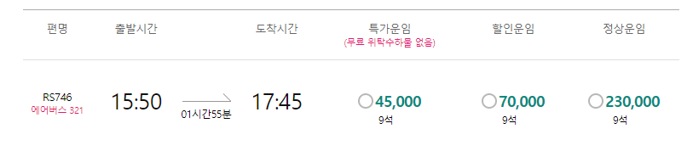
스토리보드
PROJECT
웹사이트(에어서울) 리뉴얼
TITLE
사용자 스토리보드
DATE
2024년 05월 13일
작성자
나유형
경로
메인화면-항공권예약
메인페이지
예약조회/변경 운임안내 공지사항 제휴
화면 디자인
1.항공권 왕복, 편도 선택 후 조회 가능
2.출발지, 도착지 선택값 노출
3.검색버튼 클릭 시 3-1 노출
에어서울을 타는 순간, 당신의 휴가는 시작된다.
여행의 시작 AIRSEOUL !
항공권 예약
AIR SEOUL
1
왕복 편도
2
ICN SYD
출발지
도착지
탑승일
3
검색
개발 사항
3-1
- 검색 버튼 전에는 3-1 display:none;

Slide 5
스토리보드
PROJECT
웹사이트(에어서울) 리뉴얼
TITLE
사용자 스토리보드
DATE
2024년 05월 13일
작성자
나유형
경로
메인화면-gnb hover
메인페이지
화면 디자인
1.Header영역 hover시
스타일(글씨색, 로고색, 배경색)변경
1-1.gnb hover시 하단 밑줄 생성
메뉴 hover 시 글씨색 변경
1
예약조회/변경 운임안내 공지사항 제휴
1-1
수수료
항공권안내
운임안내
에어서울을 타는 순간, 당신의 휴가는 시작된다.
여행의 시작 AIRSEOUL !
항공권 예약
AIR SEOUL
개발 사항
왕복 편도
ICN SYD
- hover시 자연스러운 움직임
출발지
도착지
탑승일
조회

Slide 6
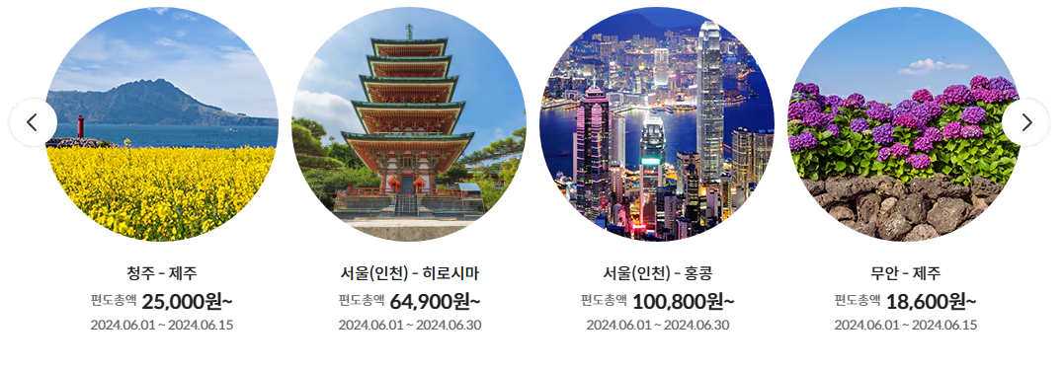
스토리보드
PROJECT
웹사이트(에어서울) 리뉴얼
TITLE
사용자 스토리보드
DATE
2024년 05월 13일
작성자
나유형
경로
메인화면-여행지추천/공지사항
메인페이지
화면 디자인
에어서울이 추천하는 여행지
1
1.추천하는 여행지 슬라이드로 여러 개
노출
2.전체보기 > 클릭 시 공지사항 페이지로
이동
공지사항
2
전체보기 >
번호 | 제목 | 등록일
중요 | 미사용 항공권 환불 관련안내 | 2024.05.12
중요 | ‘24년 국제선 민트패스 안내사항 | 2024.02.06
중요 | 항공기 안전정비로 인한 김포-제주 항공편 결항 안내 | 2024.05.09
개발 사항

Slide 7


스토리보드
PROJECT
웹사이트(에어서울) 리뉴얼
TITLE
사용자 스토리보드
DATE
2024년 05월 13일
작성자
나유형
경로
메인화면-푸터 & 퀵메뉴
메인페이지
푸터
화면 디자인
1.Family Site
https://award.kidp.or.kr/
https://www.i-award.or.kr/Smart/
https://vkc.or.kr/
https://vkc.or.kr/
2. 퀵메뉴
- 로그인 : 로그인페이지로 이동
TOP : 상단으로 이동
1
에어서울 주식회사 대표이사 선완성
사업장 소재지 : (우)22382 인천광역시 중구 공항로 272 운서동
국내선, 국제선 예약문의 1800-8100 (09:00~18:00)해외에서 이용 시 +82-1800-8100
사업자 등록 번호 : 825-81-00091 사업자정보확인통신판매업 신고번호 제 2016-인천중구-0199
ⓒ AIR SEOUL, Inc. All Rights Reserved.
Family Site
퀵메뉴
2
개발 사항
2. 사이트 좌측 하단에 고정(fixed)
2-2. hover시 스타일변경,
클릭시 부드럽게 상단으로 이동
TOP
2-2
TOP

Slide 8
스토리보드
PROJECT
웹사이트(에어서울) 리뉴얼
TITLE
사용자 스토리보드
DATE
2024년 05월 13일
작성자
나유형
경로
서브화면(1)-1 : 예약조회/변경
메인페이지
예약 조회/변경
화면 디자인
1.폼 입력 후 조회버튼 클릭 시
예약결과 페이지 이동
예약 조회
성명
성(LAST NAME)
이름(FIRST NAME)
예약번호
예약 번호를 입력하세요.
탑승일자
1
개발 사항
조 회

Slide 9
스토리보드
PROJECT
웹사이트(에어서울) 리뉴얼
TITLE
사용자 스토리보드
DATE
2024년 05월 13일
작성자
나유형
경로
서브화면(1)-2 : 예약조회/변경
> 예약결과
메인페이지
나의 예약 현황
화면 디자인
1.예약 변경 버튼 클릭시 항공권 조회가
가능한 메인 페이지로 이동
예약 결과
예약번호 | BX34G5
탑승일 | 2024.05.14
출발시간 | 12 : 55
도착시간 | 19 : 25
노선 | ICN(서울/인천) SYD(시드니/킹즈퍼드 스미스)
개발 사항
1
예약 변경

Slide 10
스토리보드
PROJECT
웹사이트(에어서울) 리뉴얼
TITLE
사용자 스토리보드
DATE
2024년 05월 13일
작성자
나유형
경로
서브화면(2) – 운임안내>수수료
메인페이지
운임안내
화면 디자인
1
1.해당 페이지에 맞는 버튼 활성화
>>각각의 페이지로 이동
수수료
항공권 안내
운임 안내
환불 수수료 안내
* 2022년 2월 15일 이후 발권 시
구분 | 시점별 부과 | ~출발 61일전 | 출발 60일 이내 ~ 31일 이전 | 출발 30일 이내 ~ 15일 이전 | 출발 14일 이내 ~ 2일 이전 | 출발 1일전 ~ 출발 시간전 | 출발 시간 이후~
환불 수수료 | 정상 운임 | 1,000 | 2,000 | 3,000 | 5,000 | 12,000 | 15,000
 | 할인 운임 | 2,000 | 4,000 | 6,000 | 8,000 | 13,000
 | 특가 운임
 | 특가 운임 (A) | 15,000
개발 사항
-국내선 항공권 여정 변경시, 항공권은 환불 후 새로 결제를 진행 하여야 합니다.
-수수료는 1인당 편도 구간 기준으로 각각 적용됩니다.
-성인과 소아는 동일한 수수료가 적용되며, 좌석을 점유하지 않는 유아는 수수료가 부과되지 않습니다.
-지불한 운임보다 수수료가 더 큰 경우, 지불한 항공 운임만 위약금으로 적용됩니다.
-항공권 결제 완료 후에는 신분 할인이 적용되지 않으며, 결제 완료 후 신분 할인 적용을 원할 경우에는 환불 후 다시 발권해야 합니다.
-항공권의 유효기간은 전체 미사용 항공권의 경우 발행일로부터 1년, 여행 개시 후에는 최초 출발일로부터 1년입니다.
-환불 신청 기한은 항공권 유효기간 만료일로부터 30일 이내이며, 그 이후에 요청하실 경우 환불이 거절될 수 있습니다.
-미사용 항공권의 공항세는 전액 환불 됩니다.
○ 환불 수수료 면제 대상
고객 사정에 의한 환불이 아닌 경우(예: 항공편 운항 취소 등)
항공권 결제 당일 환불(시스템 점검시간 이전까지) (단, 결제 당일 탑승하는 경우, 탑승수속 마감 전까지의 환불) ※시스템 점검시간: 매일 23:50 ~ 24:10

Slide 11


스토리보드
PROJECT
웹사이트(에어서울) 리뉴얼
TITLE
사용자 스토리보드
DATE
2024년 05월 13일
작성자
나유형
경로
서브화면(2) – 운임안내>항공권안내
메인페이지
운임안내
화면 디자인
수수료
항공권 안내
운임 안내
전자항공권(E-Ticket) 안내
-에어서울 홈페이지 및 모바일, 예약센터를 통해 항공권 구매 시 개인 이메일로 전자항공권(e-Ticket)을 발송해 드립니다. (예약센터로 신청 시 FAX도 가능)
-전자항공권을 미리 인쇄하신 후, 탑승 수속 시 제출하시면 빠르고 간편하게 좌석 배정 및 탑승권(보딩패스)을 받으실 수 있습니다.
-출/도착지 국가의 규정에 따라 출입국 신고와 세관 통과 시 제시를 요구하는 경우가 있으므로, 반드시 모든 여정을 마치실 때까지 전자항공권(e-Ticket)을 소지하셔야 합니다.
에어서울 예약센터
개발 사항
1800-8100
09:00~18:00
전화번호
운영시간

Slide 12
스토리보드
PROJECT
웹사이트(에어서울) 리뉴얼
TITLE
사용자 스토리보드
DATE
2024년 05월 13일
작성자
나유형
경로
서브화면(2) – 운임안내>운임안내1
메인페이지
운임안내
화면 디자인
수수료
항공권 안내
운임 안내
노선별 운임 정보
통상 편도 운임 (Y)
노선 | 구분 |  | 항공 운임 | 유류할증료 | 세금 | 총액 운임
김포-제주 | 주중(월~목) | 일반운임 | 69,000원 | 12,100원 | 4,000원 | 85,100원
 |  | 선호운임 | 70,000원 | 12,100원 | 4,000원 | 86,100원
 | 주말(금~일) | 일반운임 | 79,900원 | 12,100원 | 4,000원 | 96,000원
 |  | 선호운임 | 85,000원 | 12,100원 | 4,000원 | 101,100원
 | 탄력할증/성수기 |  | 107,000원 | 12,100원 | 4,000원 | 123,100원
김포-부산 | 주중(월~목) |  | 66,000원 | 12,100원 | 4,000원 | 82,100원
 | 주말(금~일) |  | 76,000원 | 12,100원 | 4,000원 | 92,100원
 | 탄력할증/성수기 |  | 85,000원 | 12,100원 | 4,000원 | 101,100원
개발 사항

Slide 13
스토리보드
PROJECT
웹사이트(에어서울) 리뉴얼
TITLE
사용자 스토리보드
DATE
2024년 05월 13일
작성자
나유형
경로
서브화면(2) – 운임안내>운임안내2
메인페이지
화면 디자인
선호/일반운임 적용편
구분 | 구간 | 출발시간
일반운임 | 제주행 국내선 | 14:00 이후 출발편
 | 제주발 국내선 | 11:59 이전 출발편
선호운임 | 제주행 국내선 | 13:59 이전 출발편
 | 제주발 국내선 | 월요일 출발편, 그 외 요일 12:00 이후
유의사항
-2024년 4월 구매 기준입니다.
-모든 할인은 이중으로 적용되지 않습니다.
-할인 대상 고객님께서는 탑승 수속 시 해당 증빙 서류를 반드시 소지해 주시기 바랍니다.
-신분할인 중 운임할인은 공시운임에 한해 적용되며, 공항세 할인은 전체 운임에 적용 가능합니다.
-예약 및 탑승 완료 후 신분할인 소급적용 및 변경 적용은 불가합니다.
개발 사항

Slide 14

스토리보드
PROJECT
웹사이트(에어서울) 리뉴얼
TITLE
사용자 스토리보드
DATE
2024년 05월 13일
작성자
나유형
경로
서브화면(3) – 공지사항
메인페이지
공지사항
화면 디자인
1.selectBox
- 제목+내용 (기본값)
제목
내용
1
제목+내용
검색
총 293 건
번호 | 제목 | 등록일
중요 | 미사용 항공권 환불 관련안내 | 2024.05.12
중요 | ‘24년 국제선 민트패스 안내사항 | 2024.02.06
291 | 항공기 안전정비로 인한 김포-제주 항공편 결항 안내 | 2024.05.09
290 | 2024 5월 신용카드 무이자 할부 안내 | 2024.05.02
289 | ’24년 6월 국내선 유류할증료 안내 | 2024.05.01
288 | 청룡의 해, 새해맞이 | 2024.01.24
287 | 국내선 운항 시각 변경 안내 | 2024.01.15
2
개발 사항
2.각 공지의 제목은 a태그로 하이퍼링크
3.Pagination 해당페이지 활성화
스타일변경
3

Slide 15
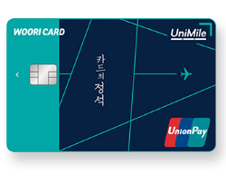
스토리보드
PROJECT
웹사이트(에어서울) 리뉴얼
TITLE
사용자 스토리보드
DATE
2024년 05월 13일
작성자
나유형
경로
서브화면(4) – 제휴>제휴카드
메인페이지
화면 디자인
제휴
1.페이지 이동이 아닌 탭메뉴로
클릭시 하단 컨텐츠만 변경
1
호텔
제휴카드
렌터카
■ 우리 카드의 정석 UniMile
혜택
UniMile 최대 3% 적립 & 프리미엄 투어 서비스
개발 사항
연회비 : 2만원
가족카드 발급 불가
후불교통카드 발급

Slide 16



■ 우리 카드의 정석 UniMile
스토리보드
PROJECT
웹사이트(에어서울) 리뉴얼
TITLE
사용자 스토리보드
DATE
2024년 05월 13일
작성자
나유형
경로
서브화면(4) – 제휴>호텔
메인페이지
화면 디자인
제휴
호텔
제휴카드
호텔
렌터카
1
Hotels Combined
호텔스컴바인
Agoda
아고다
Trip.com
트립닷컴
개발 사항
1.hover시 애니메이션 적용
에어서울 전용 호텔스컴바인
페이지를 통해 예약&투숙
완료시, 결제금액의 7%를
네이버 포인트로 적립
전세계 호텔 최대
10% 에어서울만의
추가 할인
에어서울 회원 대상
전 세계 호텔 최대 7%,
입장권 4% 할인 코드 제공

Slide 17



스토리보드
PROJECT
웹사이트(에어서울) 리뉴얼
TITLE
사용자 스토리보드
DATE
2024년 05월 13일
작성자
나유형
경로
서브화면(4) – 제휴>렌터카
메인페이지
화면 디자인
제휴
호텔
제휴카드
렌터카
렌터카
1
카모아
(제주도, 내륙, 글로벌)
제주렌트카 (제주도)
제주패스렌트카
(제주도)
개발 사항
1.hover시 애니메이션 적용
시원한 가격비교 플랫폼에서
에어서울 특별 할인 쿠폰 받으세요!
제주지역 에어서울 회원
최대 85% 할인
클릭 한 번으로 제주 전역 렌터카사
3초만에 가격 비교 끝!

Slide 18

스토리보드
PROJECT
웹사이트(에어서울) 리뉴얼
TITLE
사용자 스토리보드
DATE
2024년 05월 13일
작성자
나유형
경로
서브화면(5) – 로그인
메인페이지
화면 디자인
로그인
WELCOME
1
아이디
비밀번호
로그인
개발 사항
1.input 속성에 required 로 필수 입력

